Slide 1
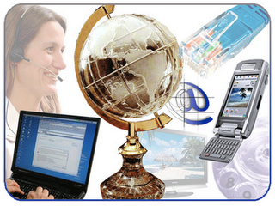
ESTRATEGIAS METODOLOGÍA DE LA ENSEÑANZA DE LA INFORMÁTICA

Slide 2
INTRODUCCIÓN
La incorporación de los ordenadores tanto a la sala de clases como a los hogares, obliga a los profesores de Educación a repensar su forma de enseñar y por sobre todo, la forma de iniciar y guiar las estrategias y la metodología de la enseñanza de la informática como un procesos significativos y estimulantes del desarrollo de un pensamiento de buena calidad.
La introducción de las NTIC ha generado cambios en la producción y manejo de la información al analizar el rol de los computadores en el proceso de enseñanza aprendizaje, podemos destacar que el énfasis está dado, principalmente, por la posibilidad que ofrece a los profesores de brindar a sus alumnos una atención personalizada, equilibrada, variada y flexible; a través de las múltiples herramientas de trabajo que posee este medio, las cuales lo transforman en un poderoso recurso para enriquecer el proceso de enseñanza aprendizaje.

Slide 3
Para ser capaces de entender la conveniencia y necesidad del uso de la Informática Educativa en la preparación de los profesionales que puedan dar respuesta a esas exigencias, es necesario comprender que en esta era de la información la mayoría de las personas están familiarizadas desde muy temprana edad con la tecnología computacional; por lo que la educación debe estar actualizándose continuamente, buscando la manera de que el proceso de enseñanza-aprendizaje sea más enriquecedor, para que el alumno perciba la información como útil e interesante, permitiéndole pasar de un elemento pasivo a un personaje activo y diferenciado de otros alumnos.
A uno que nos plantea nuevos desafíos y nos abre las perspectivas de cómo enseñar y enfrentar la etapa de la enseñanza de la informática. Tareas tan simples la educación en tecnología e informática, cumple hoy un papel muy importante en la formación intelectual, tanto de alumnos como maestros, permitiendo tomar una posición crítica y reflexiva frente al proceso de enseñanza-aprendizaje, en cuanto presentan una serie de herramientas que nos posibilitan didáctica los diferentes trabajos y tareas de una manera más creativa y dinámica; brindando la oportunidad de descubrir aptitudes formativas en el campo social y personal de la comunicación, permitiéndonos avanzar significativamente en el buen manejo del computador y en este caso la Internet, pues ha contribuido significativamente en el desarrollo de la globalización y por ende de la educación permitiendo la alfabetización digital y audiovisual. en síntesis, las opciones son múltiples y es tarea nuestra, de los educadores, el buscar nuevas formas y estrategia metodológicas de enseñar y aprovechar los recursos informáticos que están a nuestro alcance.

Slide 4

Estrategias Metodología en la enseñanza de la informática
La estrategia de enseñanza son el tipo de experiencias o condiciones que el maestro crea para favorecer el aprendizaje del alumno. Define cómo se van a producir las interacciones entre los alumnos, el profesor, los materiales didácticos, los contenidos del currículo, la infraestructura, etc. la estrategia define las condiciones en que se favorecerá el aprendizaje del alumno.

Slide 5

Una pregunta muy bien formulada es un buen recurso para hacer razonar a los alumnos. En este sentido las preguntas abiertas son un desafío para el pensamiento en la enseñanza de la informática y así desarrolla el pensamiento divergente.

Slide 6

Esto de la informática tiene dos connotaciones bien marcadas en la educación: informática educativa y educación informática, mientras que la primera involucra a las tics en el proceso enseñanza aprendizaje, la segunda simplemente se refiere a aprender el manejo de algunos programas.

Slide 7
Como la informática a nivel nacional no es una materia, sino más bien un taller, no existe un programa, ni un magisterio o profesorado al respecto. Esto tiene su ventaja, y desventaja. la ventaja es que te permite ser muy libre a la hora de elegir que enseñar. La mayor desventaja es que no sabes que podes enseñar, ya que la informática es muy amplia y abarca casi todo lo imaginable. La informática puede ser terriblemente pesada para un alumno si el docente no busca la manera de hacérsela más amena. Buscar ejemplos de la vida diaria, que el alumno aplique los conocimientos en cosas cotidianas, puede ser una forma de que el alumno busque desarrollar lo aprendido en otras cosas mas allá de los ejemplos o ideas del docente.

Slide 8
En la práctica se ha constatado como regularidad, en el proceso de enseñanza aprendizaje de la informática, que la utilización de las computadoras ha estado matizada por la espontaneidad y ha adolecido de una estrategia metodológica que permita la integración de las tecnologías de la información y la comunicación (tics), lo cual no permite elevar la calidad en este proceso. Una de las limitaciones existentes en la práctica educativa esta en no hacer hincapié para qué los estudiantes aprendan el manejo del ordenador como herramienta para procesar información y realizar cálculos en la investigación y en la resolución de problemas, desaprovechando así tanto las potencialidades del contexto computacional para el desarrollo de las habilidades.

Slide 9
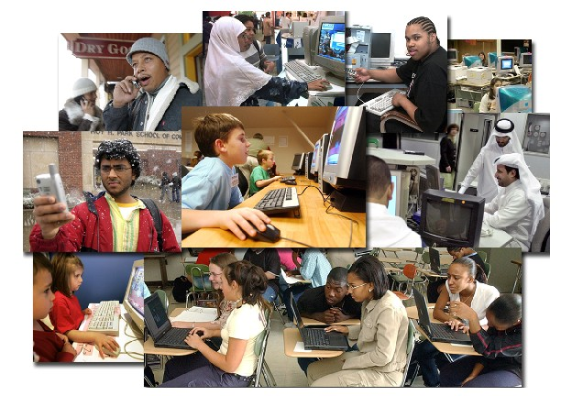
El aporte apunta hacia la integración de la computadora en el proceso de enseñanza como una herramienta más, que junto a otras estrategias, técnicas y procesos meta cognitivos, son utilizadas por los alumnos de manera natural en los procesos de resolución de problemas. Por supuesto, sobre la base de la necesidad de conducción de estos procesos y, por tanto, de su inclusión explícita en el proceso de enseñanza aprendizaje.

Slide 10
Una de la estrategia consiste en usar como herramienta didáctica la multimedia, que pueden reproducir videos, sonidos y simuladores de fenómenos físicos, así como también el internet a modo de fuente de información. Las clases integradas promueven el doble cumplimiento de logros de las áreas de informática y ciencias
En el software los mapas conceptuales permiten organizar de una manera coherente a los conceptos
Debates y discusiones y sistematización de la informática

Slide 11
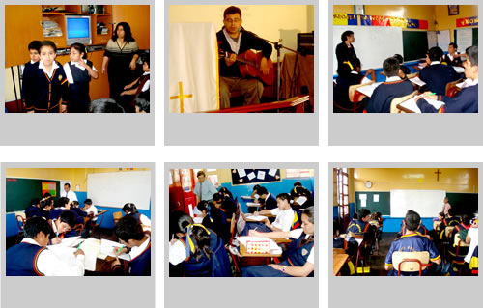
Grupo de trabajo.
La formación de preguntas.
Habilidad de procesar la información
La actividad del profesor no es la del alumno. El alumno aprende a partir de un movimiento interior: intelectual, volitivo, para actuar sobre lo social (contenidos objetos de conocimiento) y lo hace con su individualidad, con su estilo.

Slide 12
El profesor con su estilo¨ personal, facilita las condiciones, provoca y organiza situaciones, despliega acciones para que el alumno comprenda la lógica de la informática, elabore el conocimiento, aprenda a pensar, actuar, sentir, con su estilo propio.
El proceso de enseñanza y aprendizaje sobre la informática es, por eso, un proceso de comunicación. El profesor comunica - expone - organiza - facilita los contenidos científico - tecnológicos – sociales e informáticos a los alumnos, y estos, además de comunicarse con el profesor, lo hacen entre sí y con la comunidad. El proceso docente es un proceso de intercomunicación.

Slide 13
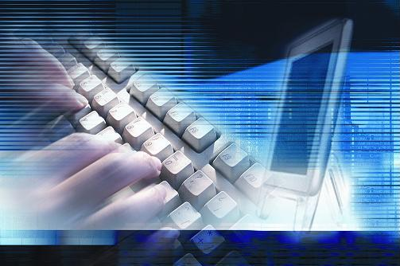
El proceso de enseñanza, cuya dinámica se expresa en la categoría de los métodos de enseñanza-aprendizaje de la informática, tiene que contemplar las acciones del alumno para que se comuniquen vía internet, piense y desarrolle actitudes y forme valores

Slide 14

Si no se dan tareas individuales al alumno, este no pasa por las experiencias mencionadas. El método tiene que poner en acción, tiene que provocar autoaprendizaje: lo que otro no puede hacer por uno. Por eso no satisfacen los métodos reproductivos, porque en todo caso quien hace y se desarrolla es el maestro.

Slide 15
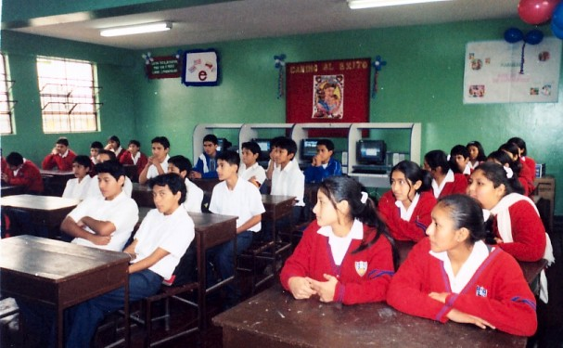
El alumno no aprende solo también y metodólogas que le enseñan, o por lo menos en una concepción como la que defendemos: constructiva, significativa, crítica, histórico-social, tecnológica.

Slide 16
GRACIAS

